Slide 1
基于暗通道优先的去雾算法
09014325 孙新凯
09014323 郑思豪
09014333 黄子尧

Slide 2
Content
研究背景
算法实现
算法改进

Slide 3
研究
背景

Slide 4
研究背景
“
雾依赖于未知的深度信息，对于输入只有单幅图像来说是很困难。近年来单幅图像的去雾主要依赖于使用较强的先验信息或是假设。
”

Slide 5
研究背景
Tan：
注意到没有雾霾的图像比有雾霾的输入图像，具有更高的对比度，通过最大化输出图像的局部对比度达到去雾的目的。
Fattal：
Fattal提出的方法是基于独立成分分析ICA的，通过假设传输介质和表面着色是局部不相关的来估计场景的反射率和传输介质。

Slide 6
算法
实现

Slide 7

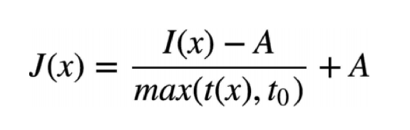
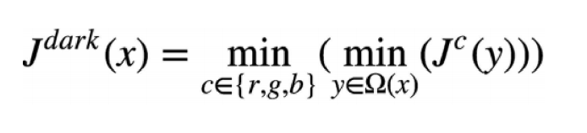
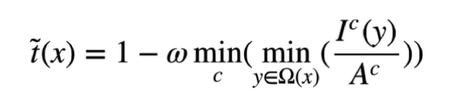
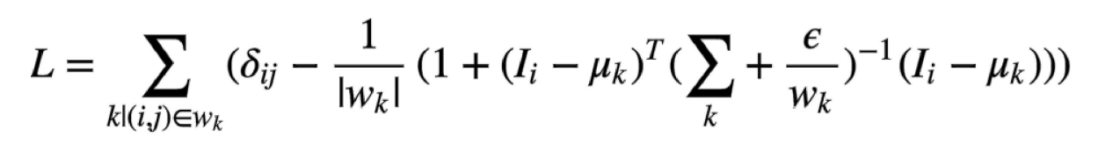
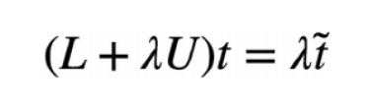
算法实现
估计透射率
还原图像
计算暗通道
估计大气光值
选取暗通道中最高的0.1%的点，然后从原图中挑选这些像素点中亮度最高的点作为相应的大气光值。
软磨砂

Slide 8
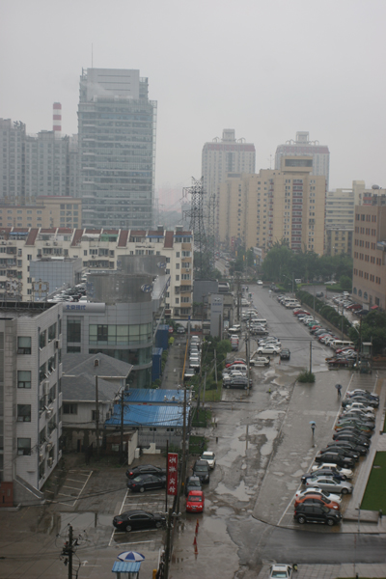
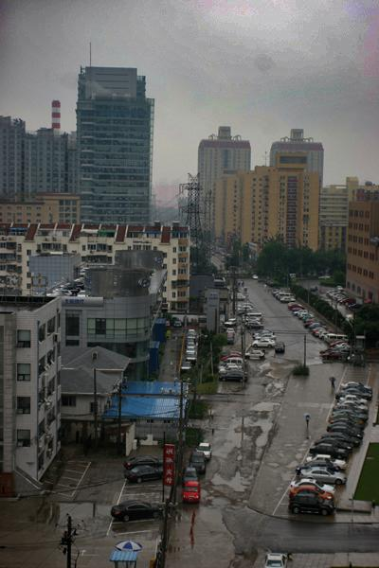
算法实现
原图
去雾后

Slide 9
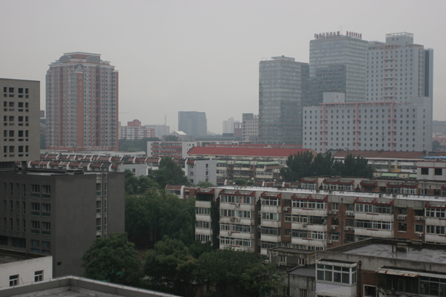
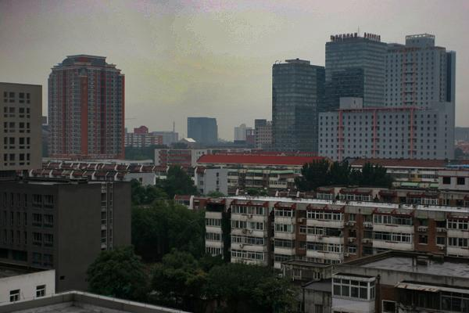
算法实现
原图
去雾后

Slide 10
算法
改进

Slide 11
算法改进
观察
图片较暗
天空区域有明显色斑
程序执行慢

Slide 12
算法改进
1
增强曝光
使用简单方法，单纯增加曝光和对比度。
2
天空处理
设置阈值，对于超出阈值部分的像素，按统一值进行处理。
3
导向滤波
比较方法Guided Image Filtering。

Slide 13
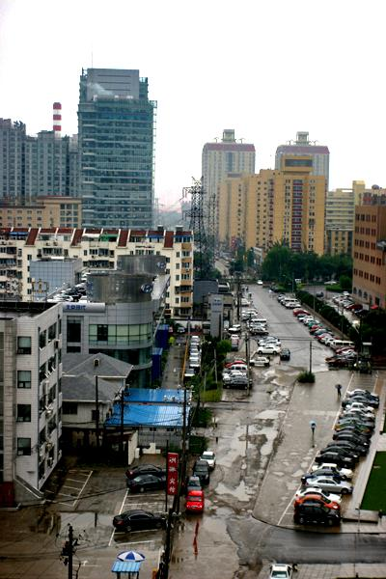
算法改进
原图
原文算法
改进后

Slide 14
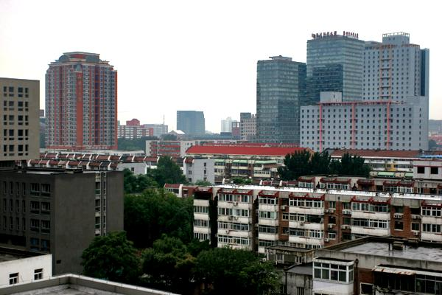
算法改进
原图
原文算法
改进后

Slide 15
Thank you!

